Slide 1




TRƯỜNG TIỂU HỌC THANH AM
CHÀO MỪNG QUÝ THẦY CÔ
DỰ GIỜ THĂM LỚP 5A1

Slide 2




TRƯỜNG TIỂU HỌC THANH AM.
NĂM
KHOA HỌC
LỚP 5A1.
GIÁO VIÊN: NGUYỄN THỊ TRÀ MY.

Slide 3


Slide 4


Trò chơi: Truyền điện

Slide 5
LUẬT CHƠI:
Quản trò sẽ là người nói trước, sau đó quản trò sẽ truyền điện cho một bạn bất kì. Mỗi bạn có 3 giây để suy nghĩ và trả lời. Bạn trả lời được sẽ truyền điện cho bạn khác, bạn chưa trả lời được sẽ bị điện giật.

Slide 6
Trò chơi: Truyền điện

Slide 7



01
Kể tên các năng lượng đã học

Slide 8
Năng lượng đã học
1
Năng lượng mặt trời
2
Năng lượng gió.
3
3
Năng lượng nước chảy
Năng lượng chất đốt
4
4
Năng lượng điện
Năng lượng điện
5
Năng lượng chất đốt
6
Năng lượng do ctay chân con người tác động

Slide 9










KHOA HỌC
KHOA HỌC
KHOA HỌC
ÔN TẬP VẬT CHẤT VÀ NĂNG LƯỢNG.
ÔN TẬP VẬT CHẤT VÀ NĂNG LƯỢNG.
ÔN TẬP VẬT CHẤT VÀ NĂNG LƯỢNG
Notes:
更多模板请关注：https://haosc.taobao.com

Slide 10
MỤC TIÊU
Nội dung 01
Kể lại đúng các loại năng lượng đã học.
Nội dung 02
Sắp xếp đúng các hình ảnh về ứng dụng của năng lượng trong cuộc sống theo nhóm thích hợp.
Nội dung 03
Thuyết trình được về vấn đề sử dụng năng lượng.

Slide 11
02
Ứng dụng của năng lượng trong cuộc sống.

Slide 12

NĂNG LƯỢNG | ỨNG DỤNG CỦA NĂNG LƯỢNG
Mặt trời
Nước chảy
Gió
Điện
Chất đốt
Do tay, chân con người tác động nên

Slide 13
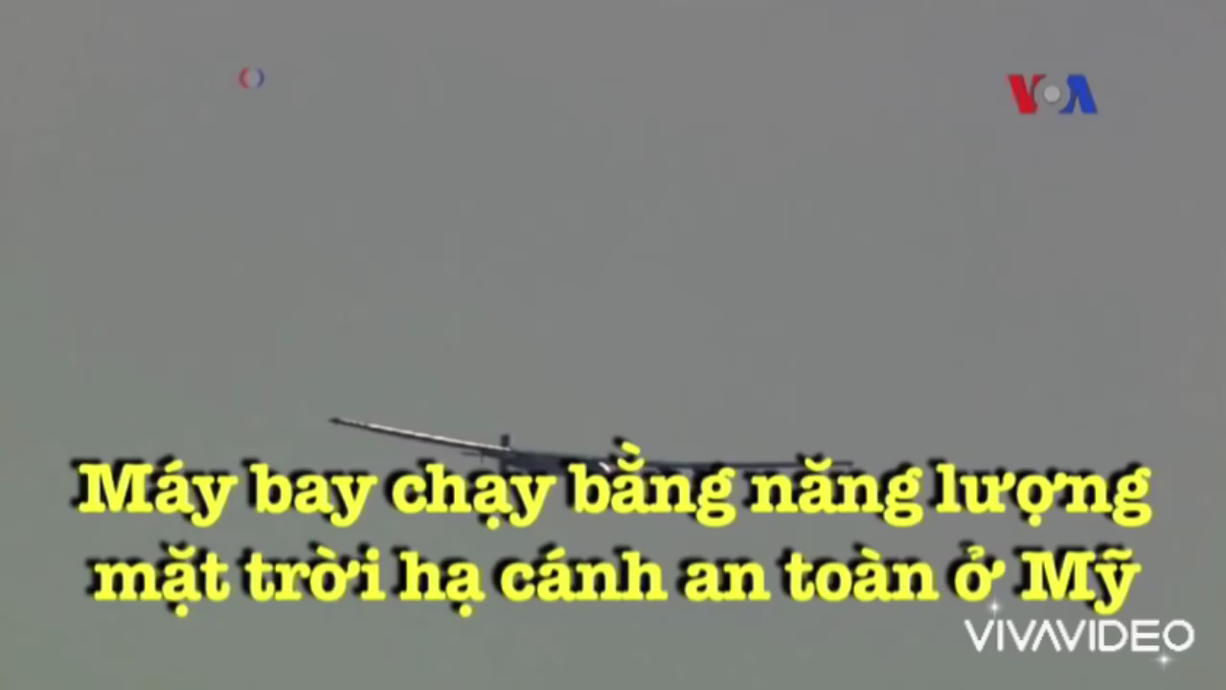

Slide 14
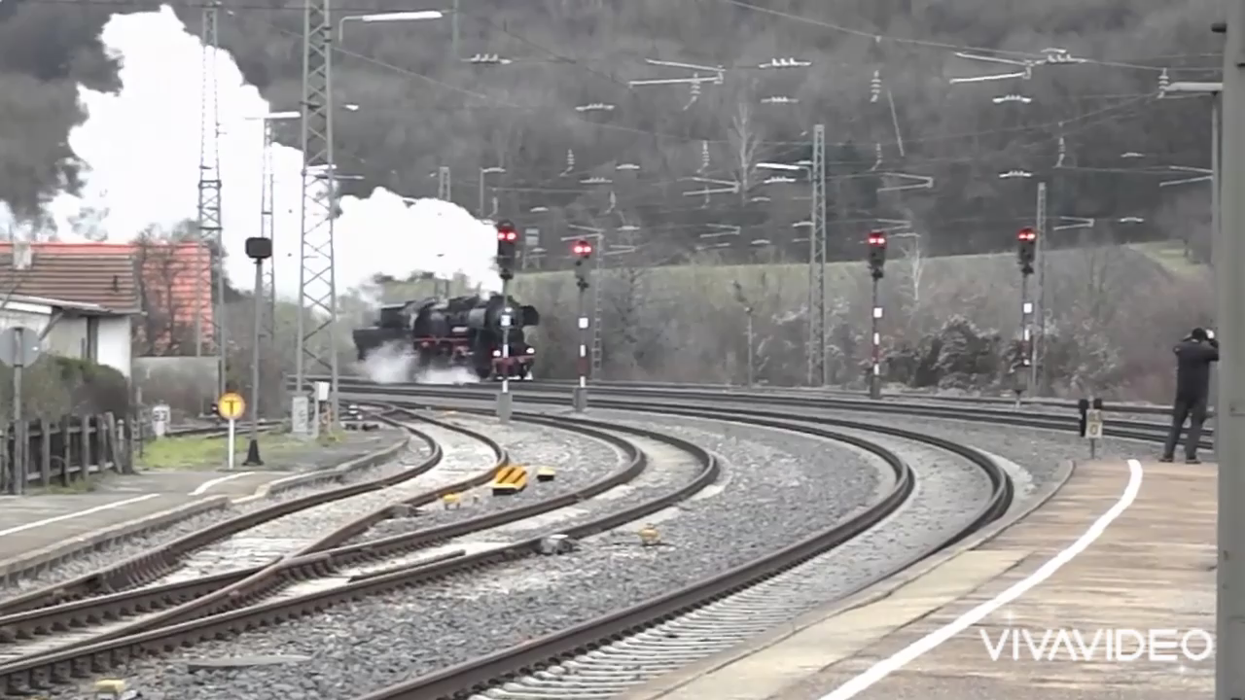
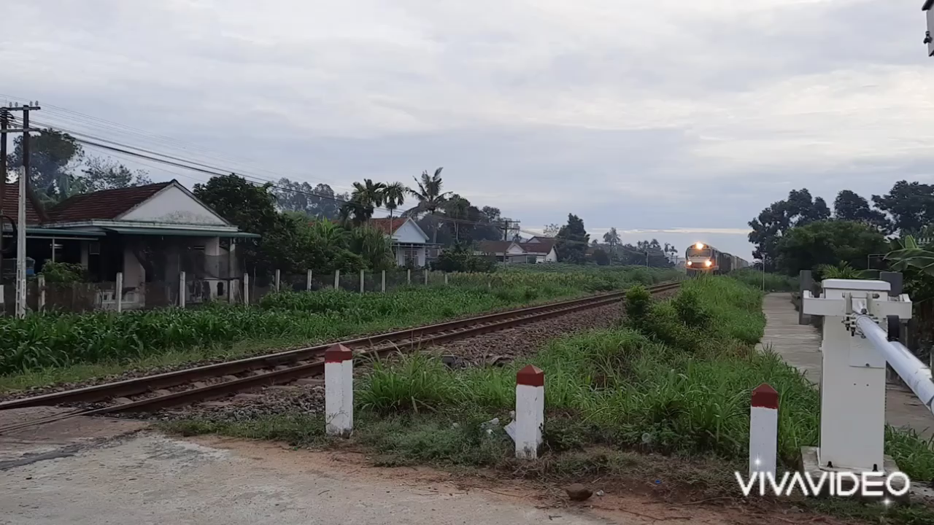

Slide 16
03
Thuyết trình

Slide 17



Với những ứng dụng đã nêu ra đối với năng lượng thì chúng ta cần sử dụng năng lượng như thế nào trong thực tế hãy thuyết trinh một vấn đề với năng lượng

Slide 18

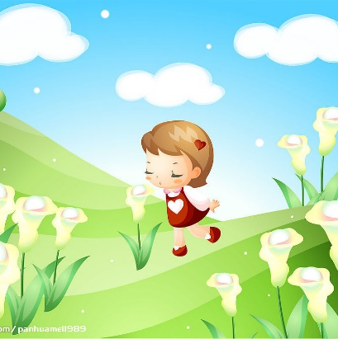
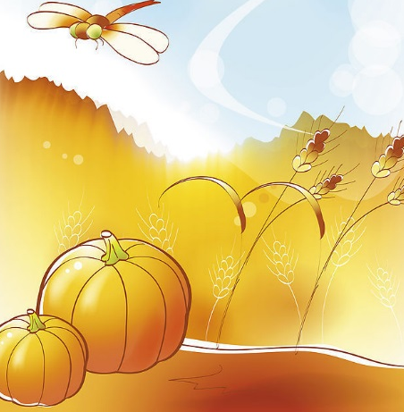




Slide 19



Em thuyết trình

Slide 20



CỦNG CỐ
2
Sắp xếp đúng các hình ảnh về ứng dụng của năng lượng trong cuộc đúng theo nhóm thích hợp.
3
1
Thuyết trình được về vấn đề sử dụng năng lượng.
Kể lại đúng các loại năng lượng đã học.

Slide 21







BÀI SAU:
CƠ QUAN SINH SẢN CỦA THỰC VÂT CÓ HOA
LỚP 5A1

Slide 22


Cảm ơn quý thầy cô
về dự giờ thăm lớp!

